Slide 1
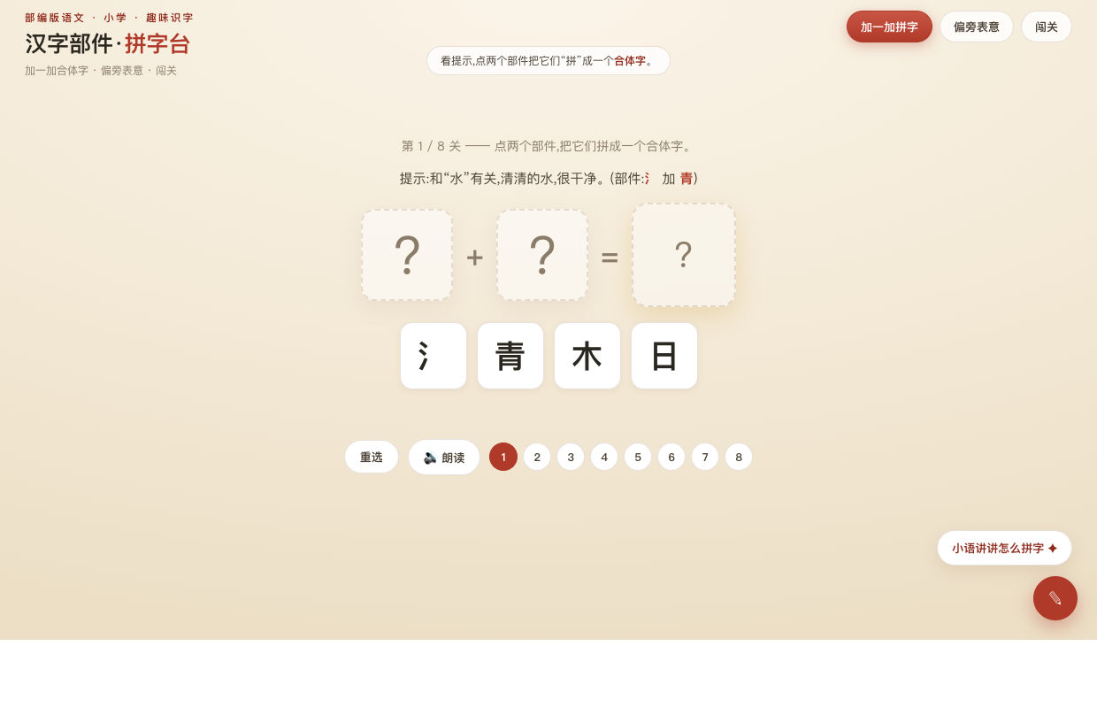
部编版语文 · 小学 · 趣味识字
汉字部件拼一拼
加一加合体字 · 偏旁表意 · 看偏旁猜字义
▶ 打开拼字台

Slide 2
Lead-in · 导入
日 + 月 = ?
猜一猜
“日”和“月”加在一起,会拼成哪个字?它们都会发光,合起来就是……<b>明</b>!
今天学
很多汉字是<b>合体字</b>,可以“<b>加一加</b>”——把部件拼成一个字。
怎么学
<b>动手拼字 → 看偏旁猜字义 → 归类记字 → 闯关</b>,识字又快又牢。
汉字部件拼一拼 · 合体字 · 部编版语文
P.2

Slide 3
Build · 加一加
加一加,拼合体字
加一加 | 拼成 | 读音 / 组词 | 加一加 | 拼成 | 读音 / 组词
氵+青 | 清 | qīng · 清水 | 日+月 | 明 | míng · 明亮
木+木 | 林 | lín · 树林 | 女+子 | 好 | hǎo · 友好
口+鸟 | 鸣 | míng · 鸟鸣 | 亻+木 | 休 | xiū · 休息
木+子 | 李 | lǐ · 李子 | 日+生 | 星 | xīng · 星星
在拼字台点两个部件,就能把它“拼”出来——拼对显示读音和组词。
汉字部件拼一拼 · 合体字 · 部编版语文
P.3

Slide 4
Radical · 偏旁
看偏旁,猜字义
很多偏旁会“提示字义”:看到偏旁,就能猜出这个字大概和什么有关。
氵 三点水
木 木字旁
多与水有关:江 河 湖 海 清
多与树木有关:林 树 村 桥
艹 草字头
亻 单人旁
多与植物有关:花 草 芽 苗
多与人有关:你 他 休 住
汉字部件拼一拼 · 合体字 · 部编版语文
P.4

Slide 5
演示 · 加一加拼字
点两个部件,拼成一个字
看提示
氵 + 青 = 清
上方给出字义提示和所需部件。
点部件
点两个部件填进“□+□=□”。
看结果
拼对显示整字、读音、组词并朗读。
▶ 拼字台 · 加一加拼字
汉字部件拼一拼 · 合体字 · 部编版语文
P.5

Slide 6
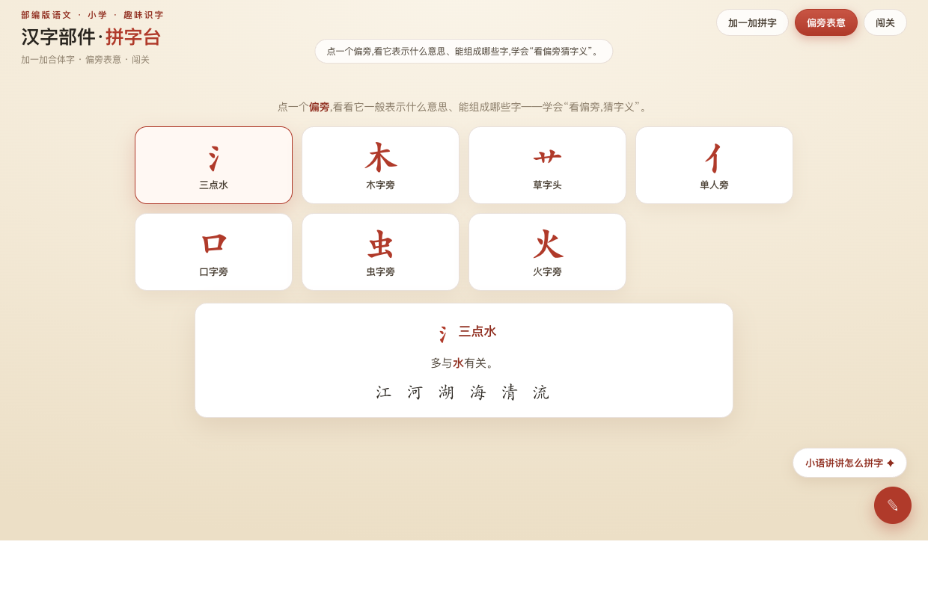
演示 · 偏旁表意
点偏旁,看它表示什么
点偏旁
氵 → 水
点三点水、木字旁、草字头…
看规律
显示它一般表示什么意思。
记例字
给出一组例字,归类记更牢。
▶ 拼字台 · 偏旁表意
汉字部件拼一拼 · 合体字 · 部编版语文
P.6

Slide 7
Summary · 板书
汉字部件拼一拼 · 合体字
加一加:氵+青=清 日+月=明 木+木=林 女+子=好 亻+木=休
偏旁表意:氵→水 木→树木 艹→植物 亻→人 口→嘴/声音
方法:加一加拼字 · 看偏旁猜字义 · 同偏旁归类记
▶ 拼字台 · 闯关检测
汉字部件拼一拼 · 合体字 · 部编版语文
P.7

Slide 8
Homework · 作业
拼得出,认得清
必做
选 4 个合体字(清、明、林、好),各说说它由哪两个部件加成,并各组一个词。
实践
找 5 个带“三点水/木字旁”的字,说说它们和水/树木有什么关系。
挑战
自己用部件“加一加”再拼 3 个合体字,画成拼字小卡片,下节课和同学分享。
汉字部件拼一拼 · 合体字 · 部编版语文
P.8

Slide 9
加一加,拼出汉字!
动手拼字 · 看偏旁猜字义 · 归类记字
汉字部件拼一拼 · 合体字 · 部编版语文
P.9

